Slide 1
Présentation du jeu
“Laser Room”
Sidahmed ARROUI
Quentin BOONE
Lucas CLEMENT

Slide 2
Informations générales
Public : adolescent / adulte
Genre : réflexion / puzzle
Connaissances requises : aucune connaissance de physique requise
Connaissances à acquérir à l’issue du jeu : fonctionnement de la réflexion de rayon de lumière, de la réfraction et de l’absorption de couleurs

Slide 3
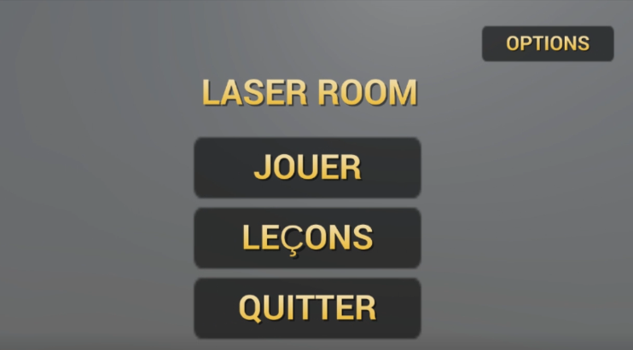
Menu principal

Slide 4
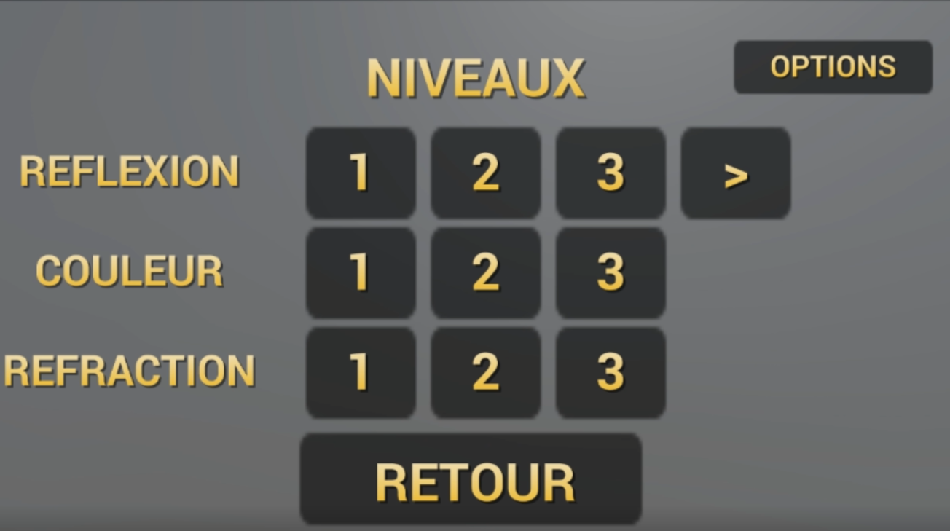
Sélection de niveaux
3 chapitres
Seulement le tout premier niveau accessible au départ
Progression dans l’ordre (réflexion, couleurs, réfraction)
Sauvegarde automatique (possibilité de l’effacer)

Slide 5
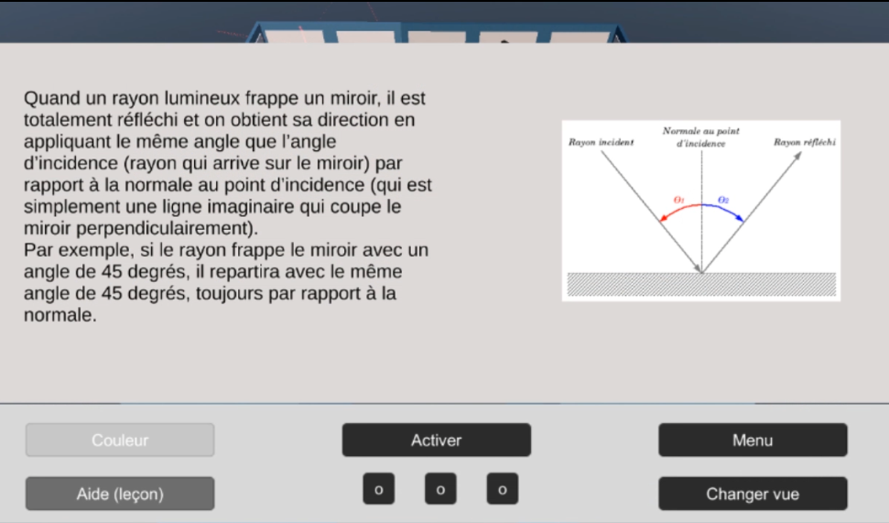
Leçons
Une leçon pour chaque chapitre
Accessible à la fois depuis le menu principal et depuis les niveaux

Slide 6
Fonctionnement d’un niveau
Laser
Se sélectionne en le touchant une fois
S’active en touchant le bouton “Activer” après sélection
S’oriente en faisant glisser le doigt ou avec les boutons flèches du menu du bas (plus précis)
La cible rouge animée est l’objectif à atteindre avec le laser

Slide 7
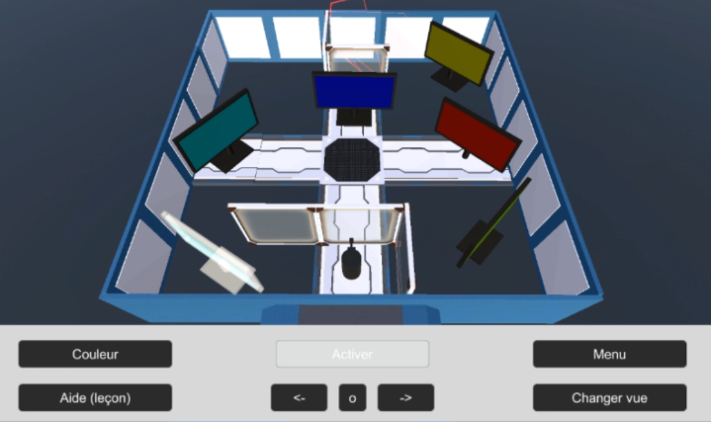
Fonctionnement d’un niveau
Miroir
Se sélectionne en le touchant une fois
S’oriente avec les boutons flèches (sauf si la limite est atteinte)
Bouton “Couleur" permettant de choisir la couleur (chapitre “Couleurs” seulement)

Slide 8
Fonctionnement d’un niveau
Divers
Bouton “Changer de vue” : permet de permuter entre la vue originale et la vue du dessus
Bouton “Aide” pour accéder à la leçon du chapitre actuel
Bouton “Menu” pour revenir à la sélection des niveaux ou au menu principal
Aucune action n’est possible (déplacement) sur les blocs d’eau (chapitre “Réfraction”) , comme les murs

